Slide 1
Složený kmit
PhDr. Petr Kalina, Ph.D.

Slide 2
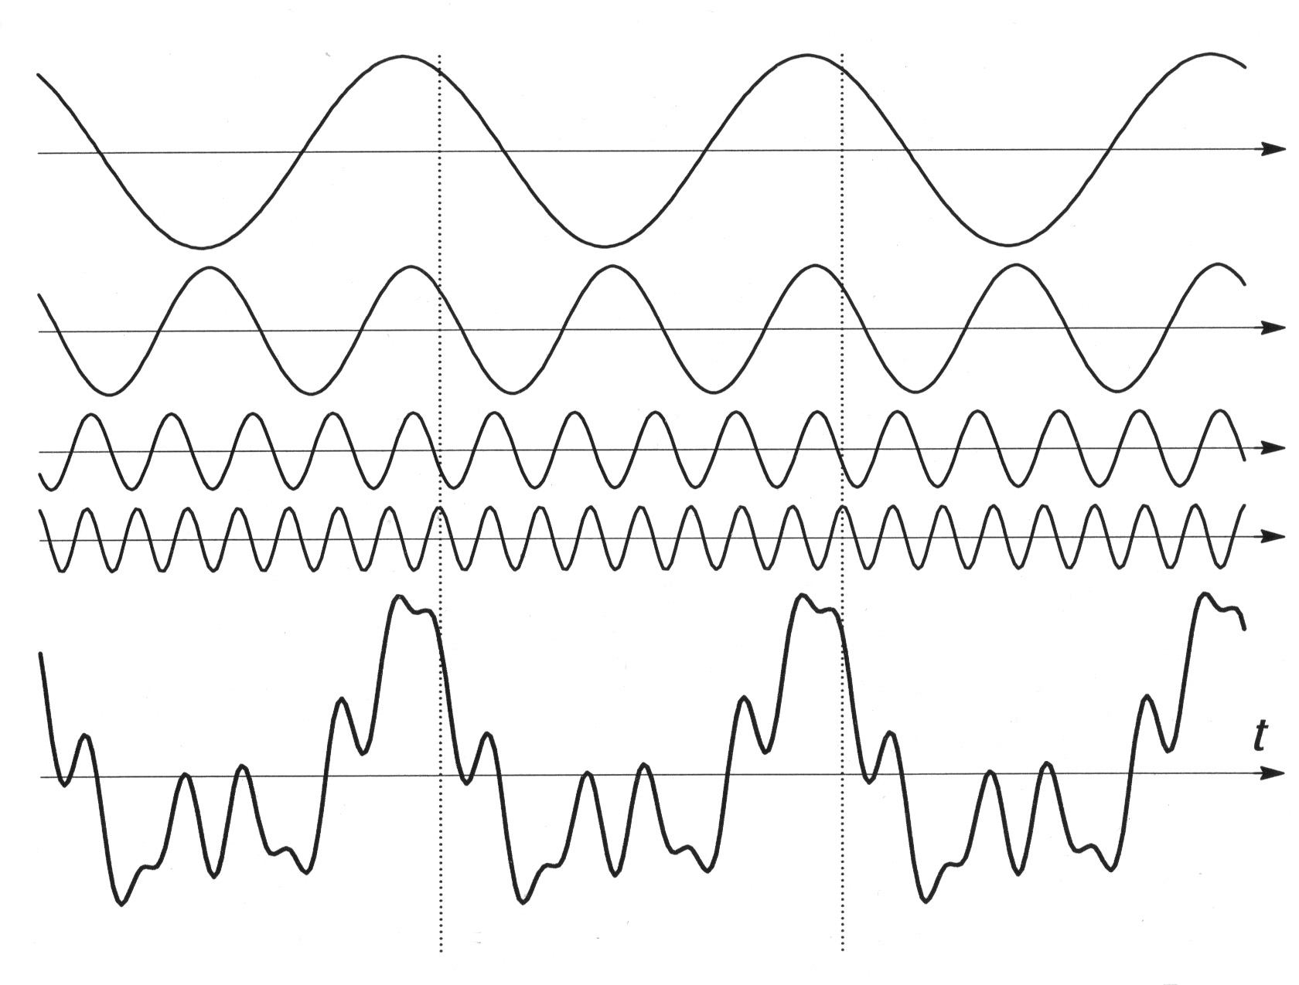
Složený kmit
skládá se z několika sinusových (jednoduchých) kmitů různých frekvencí, které vnímáme jako jediný tón

Slide 3
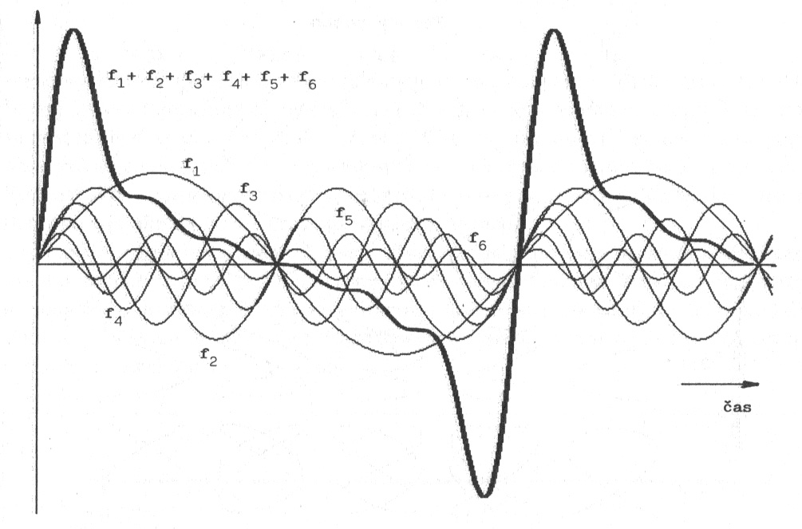
Složený kmit

Slide 4
Alikvotní tóny
ostatní tóny, které zaznívají zároveň se základním tónem, jsou tzv. harmonické / parciální / alikvotní tóny
jsou uspořádány v harmonické řadě
směrem vzhůru se jejich intervaly postupně snižují
frekvence alikvotních je vždy násobkem frekvence tónu základního

Slide 5
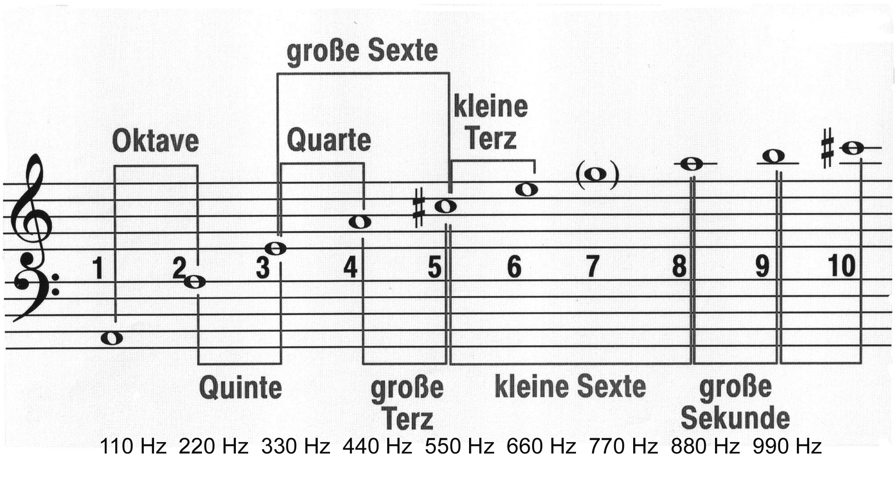

Alikvotní tóny

Slide 6
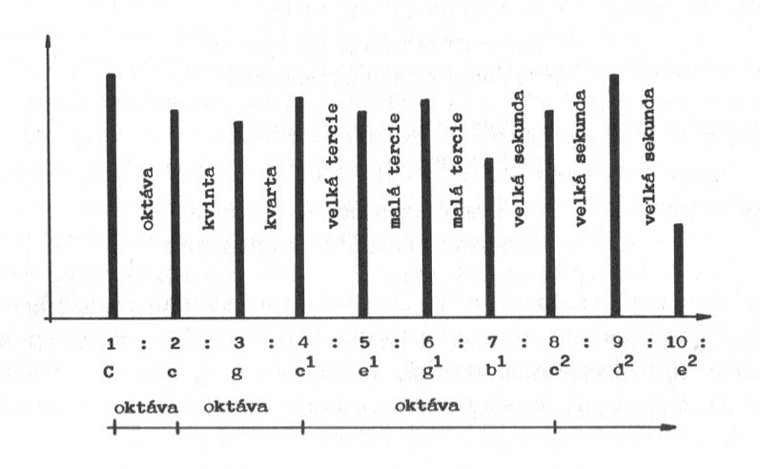
Alikvotní tóny

Slide 7
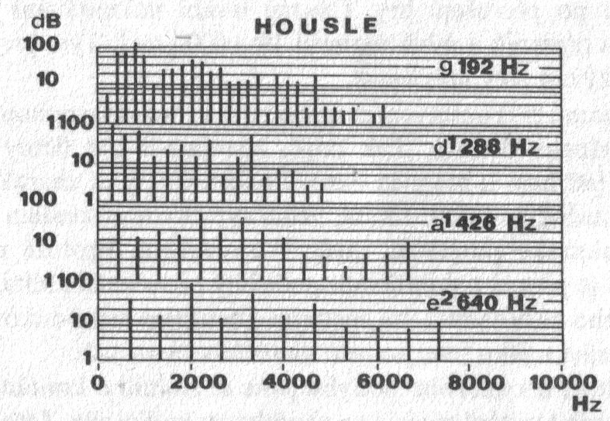
Alikvotní tónové spektrum houslí

Slide 8
Další faktory ovlivňující barvu zvuku hudebního nástroje
hluky a šelesty mechaniky hudebního nástroje
zvuky související s nakmitávacím a dokmitávacím procesem tvorby tónů na nástroji

Slide 9
Základní vlastnosti tónu
výška: je dána frekvencí
síla: je dána amplitudou
barva: je dána především složením harmonického spektra
délka: je dána dobou kmitání ve slyšitelné frekvenci

Slide 10
Poměr frekvencí tónových intervalů
oktáva 2:1
kvinta 3:2
kvarta 4:3
tercie 5:4
sexta 5:3
----
septima 15:8
tritonus 45:32
sekunda 9:8

